Slide 1
Презентація
З хімії
На тему :
” Майбутнє альтернативного палива”
Виконала учениця 11-А класу
Твердохліб Анжеліка

Slide 2
Па́ливо альтернати́вне — це паливо, що є альтернативою (заміною) відповідним традиційним видам палива і яке виробляється (видобувається) з нетрадиційних джерел та видів енергетичної сировини.

Slide 3
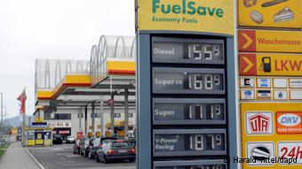
Сьогодні автомобілі заправляють переважно бензином та дизелем, але виготовляється дедалі більше біопального. Які перспективи в "альтернативного" палива?

Slide 4
Від біопалива ще більше шкоди?
Згідно з дослідженням міжнародної групи хіміків під керівництвом Пауля Круцена, біопаливо може спричиняти більшу шкоду довкіллю, ніж чисте викопне паливо, тобто вугілля, нафта чи природний газ.
Зважаючи на це, а також на той факт, що для вирощування сировини для біопалива використовується велика кількість сільськогосподарських угідь, в ЄС вимагають, щоб таке пальне виділяло як мінімум на 35 відсотків менше парникових газів, ніж "традиційне".

Slide 5
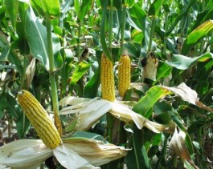
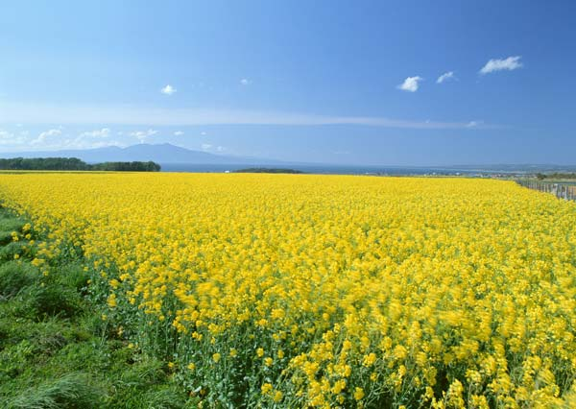
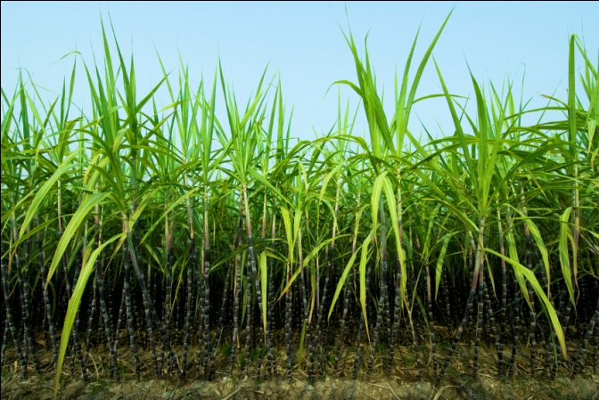
Паливо з рослинної сировини виробляється зазвичай з рапсу, кукурудзи чи цукрової тростини.

Slide 6
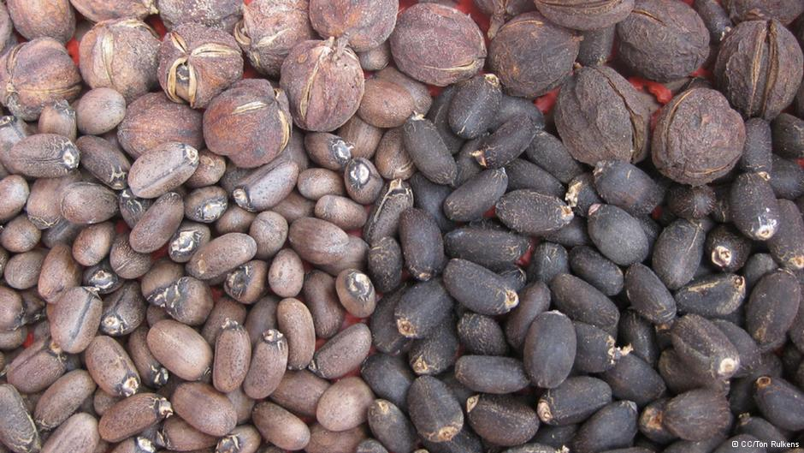
Сировина - водорості та деревина
Сировиною для біопалива можуть бути й водорості з природним вмістом олії. Їхня велика перевага полягає у тому, що для вирощування певної кількості потрібно в десять разів менше площі, ніж для рапсу чи кукурудзи. Через те, що переробка деяких видів водоростей дозволяє отримати високу частку олії, їх можна використовувати для виробництва авіаційного керосину. Біокеросин - як його називають - до цього часу вироблявся з рапсової та пальмової олії, а також з олії горіхів "ятрофа".

Slide 7
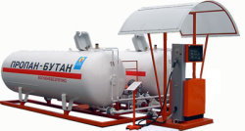
Їхати з газом
Автомобілі з двигунами внутрішнього згорання можуть їхати не тільки на рідкому паливі, а й на газі. Заправками для автомобілів з такими двигунами вже нікого не здивуєш - їх достатньо у багатьох країнах. Особливо популярне використання таких двигунів у міських автобусних парках та на вантажівках, оскільки при зростанні цін на бензин та дизельне пальне вартість природного газу не змінюється. Крім тог о, газ згорає більш чисто, ніж дизель, оскільки у процесі згоряння продукується менше дрібного пилу. Тому автомобілі, які їздять на газі, видаються ідеальними у великих містах, перенасичених смогом.

Slide 8
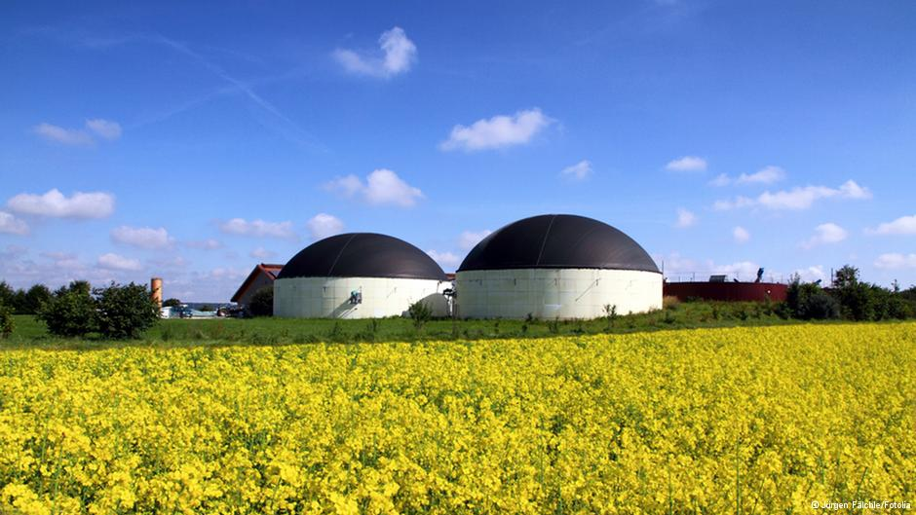
Струм з газу
З водню чи чадного газу, а також з природного газу можна виробити рідке паливо. Уже з початку ХХ століття відома складна технологія здобуття синтетичного рідкого палива з газових сумішей. Для цього потрібен певний каталізатор. Але йому також треба енергія. Тому використання такої технології на практиці є більш затратним, ніж виробництво бензину чи дизелю

Slide 9
Викопне паливо
Викопне паливо також останніми роками переживає ренесанс. Нові методи видобутку - як от гідравлічний розрив пластів - дозволяють освоювати зони, які ще кілька десятків років тому були недоступними. Екологи натомість технологію "фрекінгу" критикують, оскільки під час видобутку газу хімічний коктейль під тиском потрапляє в землю.

